Slide 1
O ALIENISTA
MACHADO DE ASSIS
LIVRO PARADIDÁTICO
REDAÇÃO 7º ANO

Slide 2
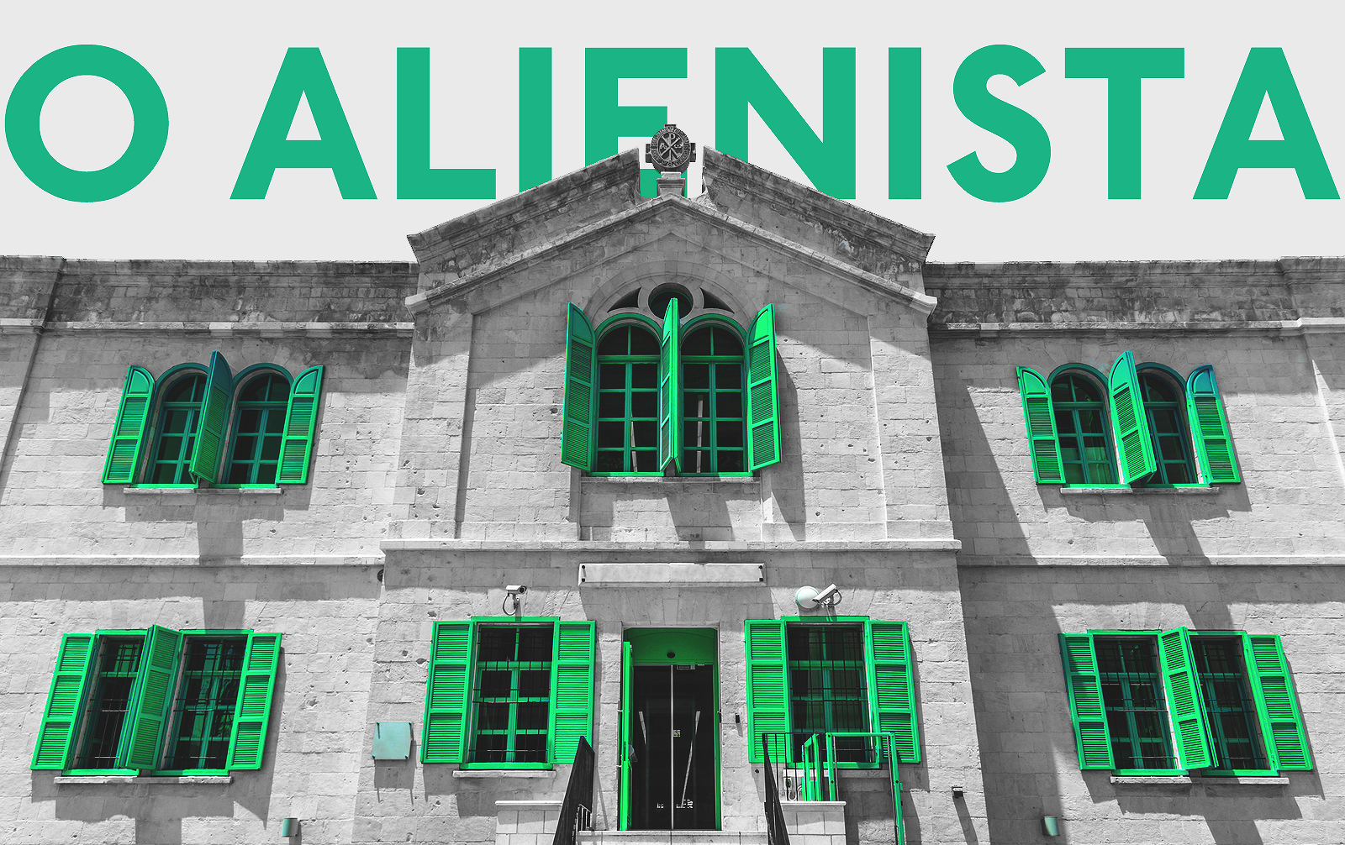

Slide 3
RESUMO

Slide 4
Após conquistar respeito em sua carreira de médico na Europa e no Brasil, o Dr. Simão Bacamarte retorna à sua terra-natal, Itaguaí, para se dedicar ainda mais a sua profissão. Após um tempo na cidade, casa-se com a já viúva D. Evarista, uma mulher por volta dos vinte e cinco anos e que não era nem bonita e nem simpática. O médico a escolheu por julgá-la capaz de lhe gerar bons filhos, mas ela acaba não tendo nenhum sequer.

Slide 5
Certo dia o Dr. Bacamarte resolve se dedicar aos estudos da psiquiatria e constrói na cidade um manicômio chamado Casa Verde para abrigar todos os loucos da cidade e região. Em pouco tempo o local fica cheio e ele vai ficando cada vez mais obcecado pelo trabalho. No começo os internos eram realmente casos de loucura e a internação aceita pela sociedade, mas em certo momento Dr. Bacamarte passou a enxergar loucura em todos e a internar pessoas que causavam espanto. A primeira delas foi o Costa, homem que perdeu toda sua herança emprestando dinheiro para os outros, mas não conseguia cobrar seus devedores. A partir daí diversas outras personagens serão internadas pelo alienista.

Slide 6
Enquanto essas internações vão se sucedendo e deixando a população da cidade alarmada, D. Evarista encontra-se em uma viagem pelo Rio de Janeiro. Ela havia ficado muito deprimida pela falta de atenção que o marido lhe dava, quase voltando a se sentir uma viúva novamente, e ganhara do Dr. Bacamarte uma viagem para conhecer o Rio. Todos na cidade viam na volta de D. Evarista a solução para as inesperadas internações feitas pelo alienista. Porém, mesmo após ela retornar à cidade o Dr. Bacamarte continuou agindo da mesma forma.

Slide 7
Com o tempo, a cidade vai adquirindo um clima cada vez mais tenso e o barbeiro Porfírio, que a muito almejava ingressar na carreira política, resolve armar um protesto. Porém, quando se descobre que o alienista pediu para não receber mais pelos internos, a ideia de que as inúmeras reclusões não eram movidas por interesses econômicos corruptos, o movimento se enfraquece. Porfírio, no entanto, movido por sua ambição de chegar ao poder, consegue armar a Revolta dos Canjicas (o barbeiro era conhecido por “Canjica”). A população se move até a casa do Dr. Bacamarte para protestar, mas é recebida por ele de forma muito equilibrada e racional. Por um momento parecia que a fúria do povo havia sido controlada, mas a população se revolta novamente quando o alienista lhes dá as costas e volta a seus estudos.

Slide 8
É quando a força armada da cidade chega para tentar controlar a população. Porém, para a surpresa de todos, a polícia se junta aos revoltos e Porfírio se vê em uma posição poderosa como líder da revolução. Resolve, então, dirigir-se até a Câmara dos Vereadores para destituí-la. Agora com plenos poderes, Porfírio chama o Dr. Bacamarte para uma reunião, mas ao invés de despedí-lo junta-se a ele e assim as internações continuam na cidade.

Slide 9
Dias depois, 50 apoiadores da Revolução dos Canjicas são internados. Outro barbeiro, o João Pina, levanta-se contra e arma uma confusão tão grande que Porfírio é deposto. Mas a história se repete e o novo governo também não derruba a Casa Verde. Pelo contrário, fortalece-a. As internações continuam de forma acelerada e até D. Evarista é internada após passar uma noite sem dormir por não conseguir decidir que roupa usaria numa festa.

Slide 10
Por fim, a cidade encontrava-se com 75% de sua população internada na Casa Verde. O alienista, percebendo que sua teoria estava errada, resolve libertar todos os internos e refazer sua teoria. Se a maioria apresentava desvios de personalidade e não seguia um padrão, então louco era quem mantinha regularidade nas ações e possuía firmeza de caráter. Baseado nessa sua nova teoria, o Dr. Bacamarte recomeça a internar as pessoas da cidade e o primeiro deles é o vereador Galvão. Ele havia proposto na Câmara uma lei que impedia os vereadores de serem internados. Assim, as internações continuam na cidade. Outras pessoas, porém, são consideradas curadas ao apresentarem algum desvio de caráter.

Slide 11
Após algum tempo, o Dr. Simão Bacamarte percebe que sua teoria mais uma vez está incorreta e manda soltar todos os internos novamente. Como ninguém tinha uma personalidade perfeita, exceto ele próprio, o alienista conclui ser o único anormal e decide trancar-se sozinho na Casa Verde para o resto de sua vida

Slide 12
ANÁLISE

Slide 13
Esta obra ajuda a inaugurar a fase realista de Machado de Assis e apresenta diversas características que a obra desse escritor apresentará a partir de então, tais como a análise psicológica e a crítica social. Devido a sua extensão e outras características, alguns críticos afirmam tratar-se de uma novela; mas como este texto não apresenta as principais características de uma novela (uma maior preocupação com o enredo, superficialidade psicológica das personagens, etc), “O Alienista” é classificado como um conto.
Com o narrador onisciente em terceira pessoa, Machado de Assis consegue mostrar e explorar o comportamento humano além das aparências, expondo com grande ironia toda a vaidade e egoísmo do homem.

Slide 14
Machado de Assis coloca em questão nesse conto as fronteiras entre o que é normal e o que é anormal através de um médico que se esforça em tentar entender os distúrbios psicológicos da população. Dessa forma, pode-se dizer que há uma proximidade entre a personagem do Dr. Simão Bacamarte com o próprio Machado de Assis, uma vez que o autor também está interessado em analisar as atitudes das pessoas e suas relações sociais.

Slide 15
Em torno da figura quase mítica do Dr. Bacamarte, que segue com rigidez e frieza suas teorias científicas, Machado de Assis dispõe outras personagens ricas em detalhes. Dentre toda espécie de tipos sociais, aparece D. Evarista, esposa dedicada, que ama e admira o marido. Porém, por mais que ela respeite todo o conhecimento e sabedoria do alienista, ela não segue suas recomendações médicas e tem ciúmes da dedicação que ele tem aos estudos em detrimento dela. Em contrapartida, temos Crispim Soares, que é o botânico da cidade. Ele admira, respeita e segue tudo o que o Dr. Bacamarte diz, porém, apenas por interesses próprios, de forma a conseguir vantagens através do alienista. Além dessas duas personagens, temos o barbeiro Porfírio, homem que representa o político preocupado somente em obter vantagens pessoais.

Slide 16
PRINCIPAIS PERSONAGENS

Slide 17
Dr. Simão Bacamarte: protagonista da história, é um homem que vive para a ciência.
D. Evarista: mulher que não era nem bonita e nem simpática, mas foi escolhida pelo Dr. Bacamarte como esposa.
Crispim Soares: boticário da cidade, muito amigo do Dr. Bacamarte.
Padre Lopes: homem de muitas virtudes, era o vigário local.
Porfírio, o barbeiro: dentro do conto representa a ambição de poder.

